Slide 1
11 listopada – święto Niepodległości

Slide 2
Czym jest niepodległość?
według Encyklopedii PWN niepodległość to: niezależność jednego państwa (narodu) od innych państw w sprawach wewnętrznych (wykonywanie przez nie zwierzchnictwa terytorialnego i prawa do normowania stosunków wewnętrznych) i w stosunkach zewnętrznych (zdolność do samodzielnego, niezależnego od jakiegokolwiek podmiotu występowania w stosunkach międzynarodowych).
niepodległość jest synonimem suwerenności.

Slide 3
Dlaczego 11 listopada ?
W historii powszechnej data ta zapisała się jako dzień podpisania zawieszenia broni kończącego I wojnę światową.
Polacy dzień ten kojarzą przede wszystkim z odzyskaniem przez Polskę niepodległości po 123 latach.

Slide 4
Jakie rozbiory? Krótka historia
W wyniku trudnej sytuacji wewnętrznej i zewnętrznej Rzeczpospolita zniknęła z kart historii na 123 lata; wspomniane rozbiory miały miejsce w latach:
I – 1772r.
II – 1793r.
Iii – 1795r.
Państwami, które dokonały rozbiorów Polski były: Rosja, Austria i Prusy.

Slide 5
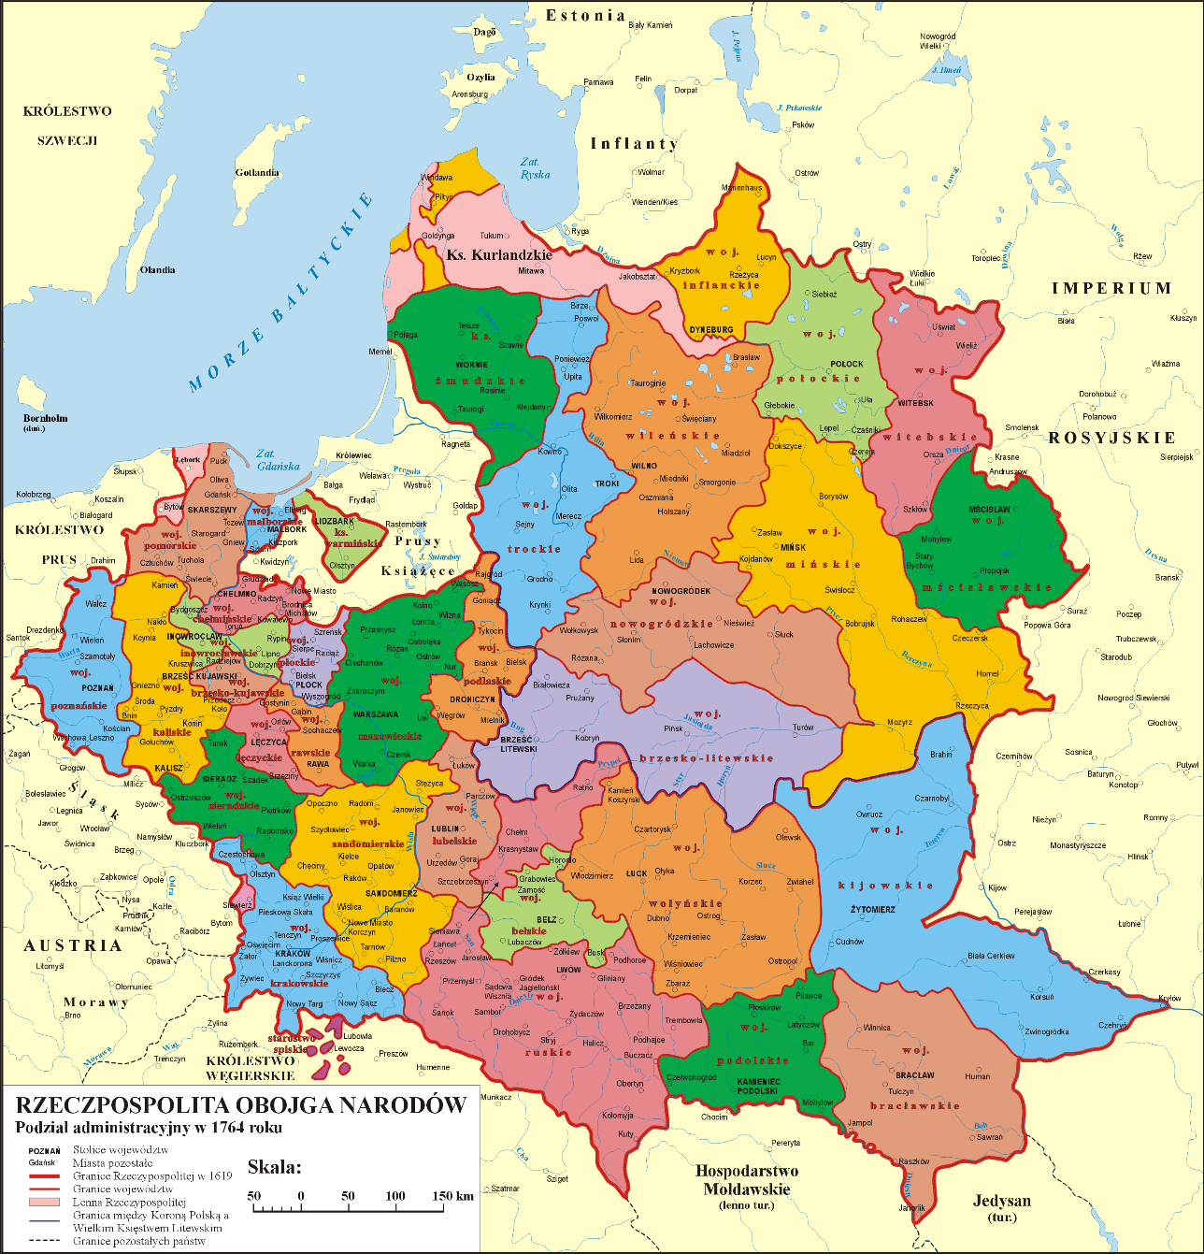
Tak wyglądała Polska przed rozbiorami

Slide 6
A tak już po ….

Slide 7
Odzyskanie niepodległości
odzyskanie przez Polskę niepodległości było procesem stopniowym. Złożyło się na nią wiele czynników: m.in. przegrana przez Niemcy I wojny światowej oraz postawa czołowych państw Europejskich.
Droga do własnego państwa nie była usłana różami. Polacy wielokrotnie musieli walczyć o to, aby nowopowstałe państwo obejmowało wszystkie ziemie polskie – czy na arenie dyplomatycznej ( w czasie ustalania ostatecznego brzmienia traktatu wersalskiego), czy z orężem w ręku (tj. powstanie wielkopolskie oraz 3 powstania śląskie.

Slide 8
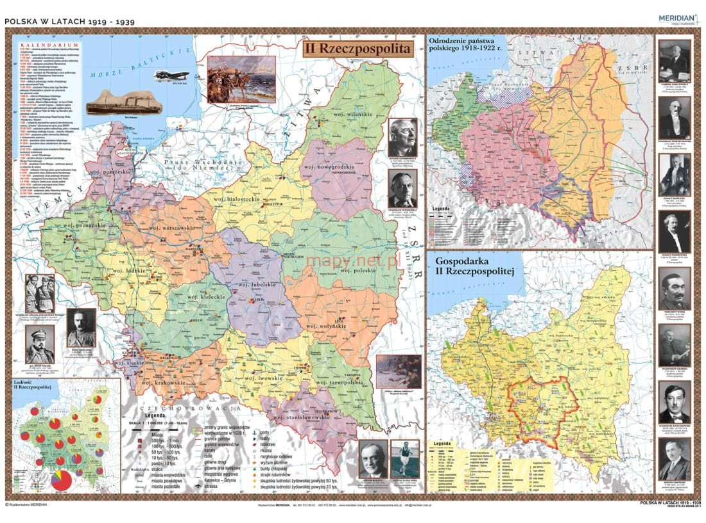

Slide 9
Obchody dnia niepodległości
Pierwsze obchody dnia niepodległości w państwie polskim odbyły się w 1920r.do 1935r. Miały one głównie charakter wojskowy.
Podczas okupacji w latach 1939-1945 jawne obchody były niemożliwe. W tym czasie, w ramach tzw. małego sabotażu, w dniach poprzedzających święto na murach pojawiały się napisy: „Polska Żyje”, „Polska zwycięży” czy „jeszcze Polska nie zginęła”.

Slide 10
Obchody dnia niepodległości
Święto Niepodległości zostało przywrócone na stałe do kalendarza w 1989r.
Współczesne obchody odbywają się z udziałem najwyższych władz państwowych na placu Marszałka Józefa Piłsudskiego w Warszawie.

Slide 11
Czy to wszystko? Inne sposoby upamiętniania odzyskania niepodległości
Biegi Niepodległości organizowane w różnych miastach Polski
Koncerty pieśni patriotycznych
wystawy, wykłady oraz inscenizacje patriotyczne
Parady ulicami miast

Slide 12
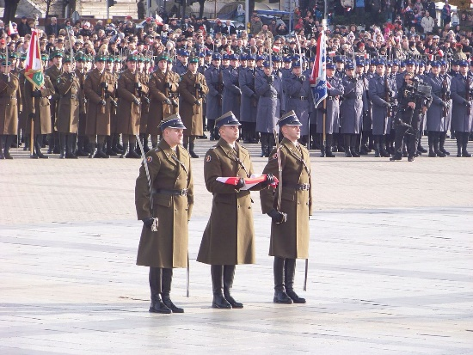
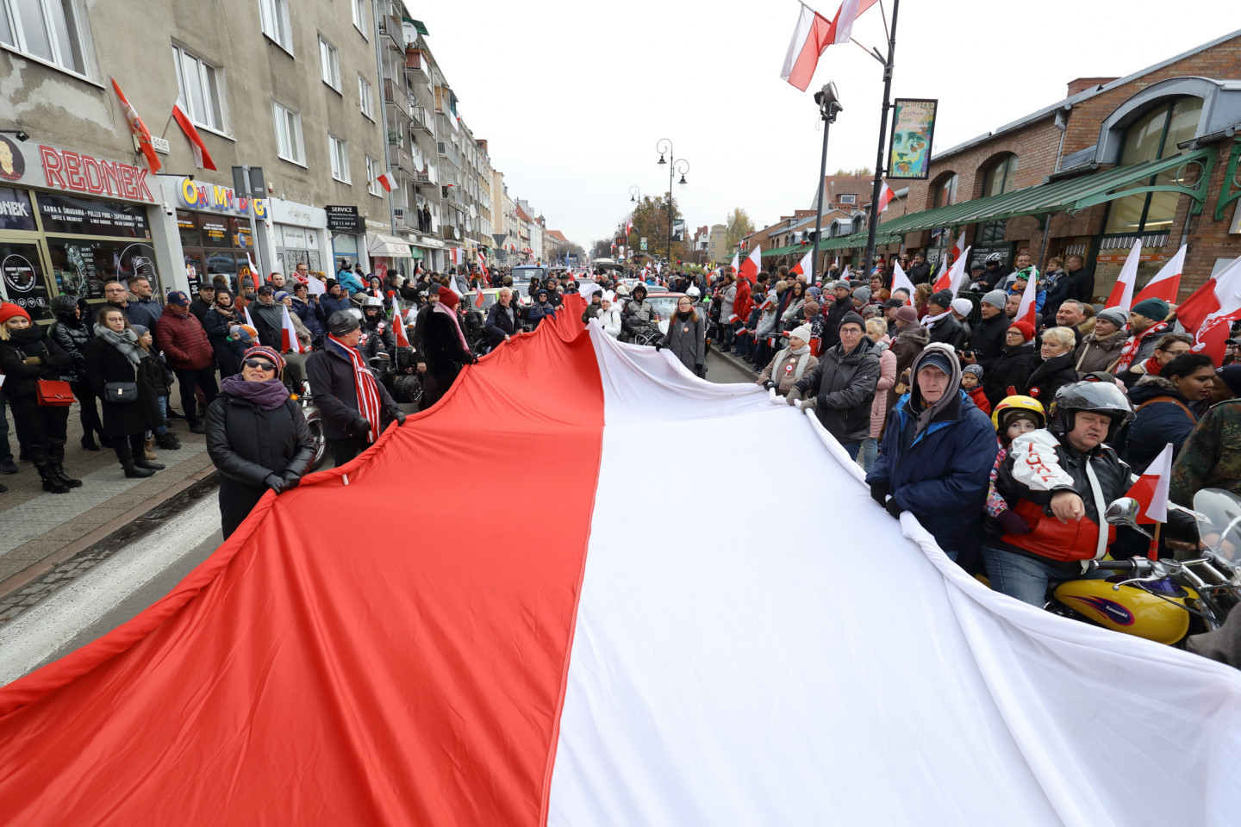
Gdańsk
Warszawa

Slide 13
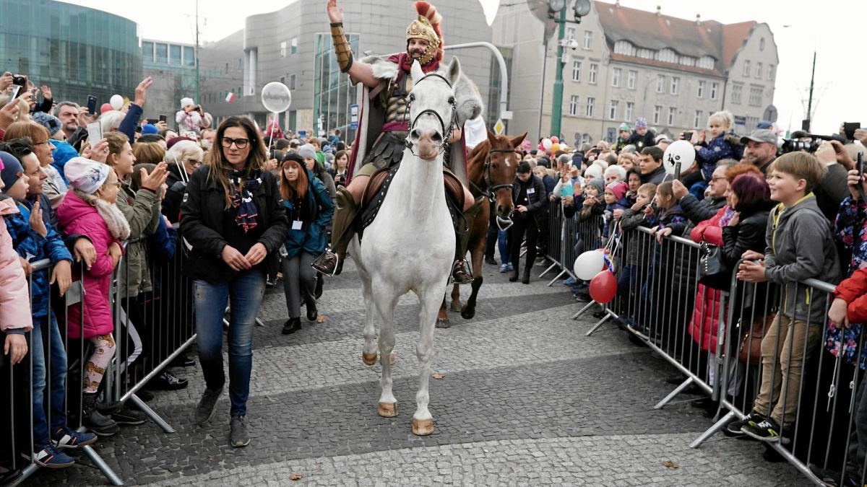
Poznań ☺

Slide 14
11 listopada w źródłach i kulturze
Linki do kilku (z ogromnej ilości) stron internetowych, które warto obejrzeć:
https://thebeduins.pl/swiety-marcin-rogal-i-parada-czyli-11-listopada-w-poznaniu/
https://poznan.naszemiasto.pl/tag/dzien-swietego-marcina-poznan
https://nikidw.edu.pl/2021/11/11/11-listopada-swieto-radosci-i-wolnosci/
https://dzieje.pl/artykuly-historyczne/tak-wygladal-11-listopada-w-prl
https://niepodlegla.dzieje.pl/tagi/11-listopada-1918

Slide 15
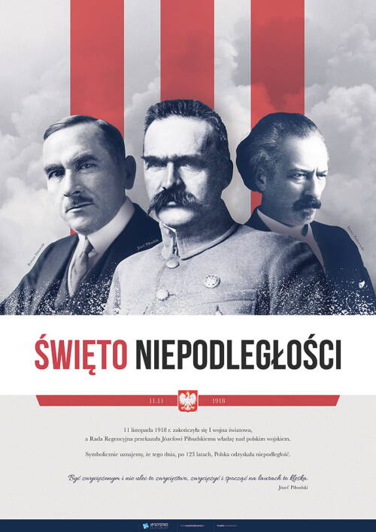
Mija 104 rocznica odzyskania przez Polskę niepodległości – pamiętaj o tym nie tylko od święta!

